Slide 1
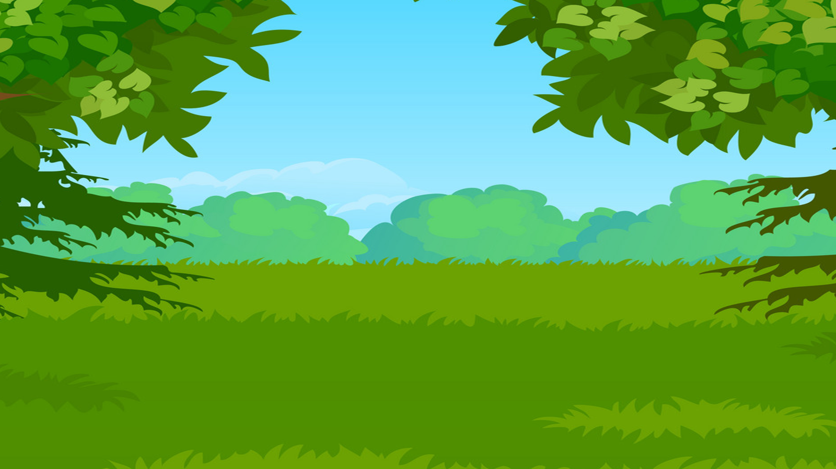


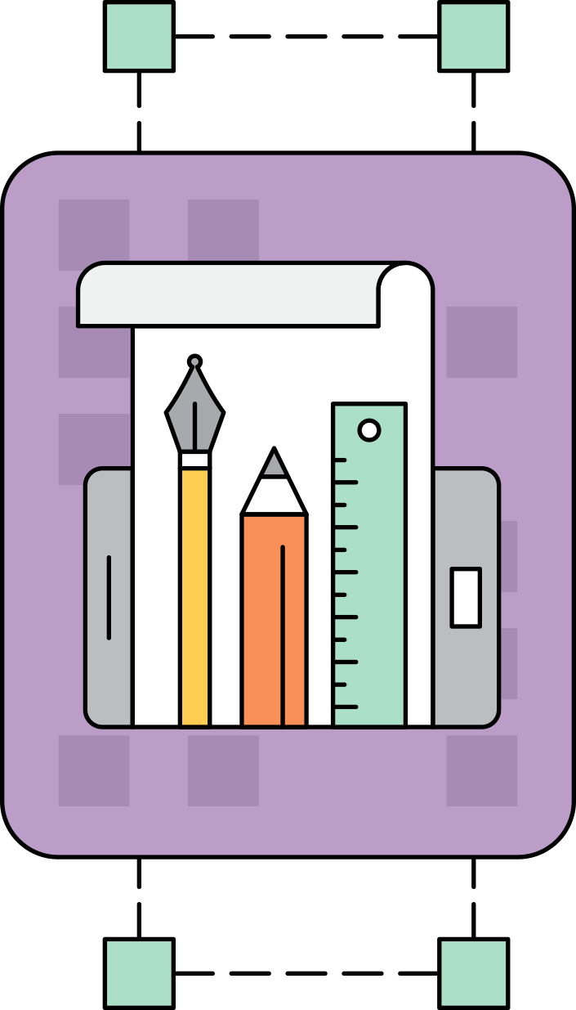

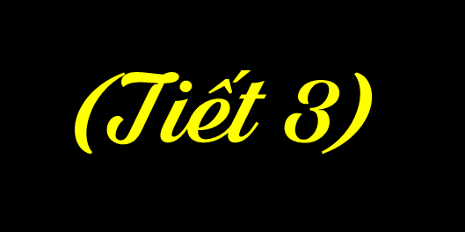



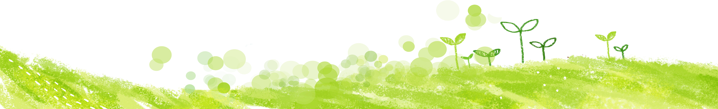
TOÁN 3
TRANG 37

Slide 2
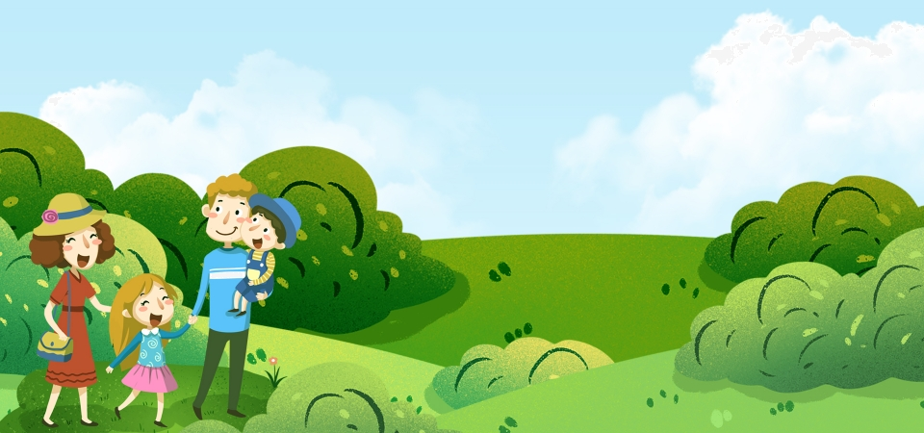




Slide 3
1
Để sửa chữa một mảng nền nhà cần dùng 2 tấm gỗ lát sàn, mỗi tấm có dạng hình chữ nhật với chiều dài 45 cm và chiều rộng 9 cm. Hỏi diện tích mảng nền nhà cần sửa chữa là bao nhiêu xăng-ti-mét vuông?
Tóm tắt:
45 cm
Dùng:
2 tấm gỗ hình chữ nhật
9 cm
Mỗi tấm gỗ, chiều dài :
45 cm
45 cm
chiều rộng:
9 cm
Diện tích nền cần sửa:
…. cm² ?
9 cm

Slide 4
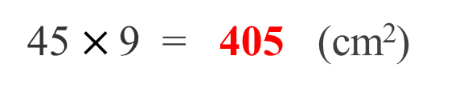
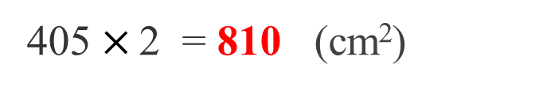
1
Để sửa chữa một mảng nền nhà cần dùng 2 tấm gỗ lát sàn, mỗi tấm có dạng hình chữ nhật với chiều dài 45 cm và chiều rộng 9 cm. Hỏi diện tích mảng nền nhà cần sửa chữa là bao nhiêu xăng-ti-mét vuông?
Tóm tắt
Bài giải
Dùng:
2 tấm gỗ hình chữ nhật
Diện tích một tấm gỗ lát sàn là:
Mỗi tấm gỗ, chiều dài:
45 cm
45 $×$ 9 = 405 (cm²)
chiều rộng:
9 cm
Diện tích mảng nền nhà cần sửa chữa là:
Diện tích nền cần sửa:
... cm² ?
405 $×$ 2 = 810 (cm²)
Đáp số:
810 cm²

Slide 5
2
Hình H gồm hình chữ nhật ABCD và hình chữ nhật DMNP như hình bên.
6 cm
A
B
a) Tính diện tích mỗi hình hình chữ nhật có trong hình vẽ.
b) Tính diện tích hình H.
8 cm
D
C
M
7 cm
P
N
10 cm
Hình H

Slide 6
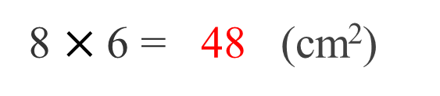
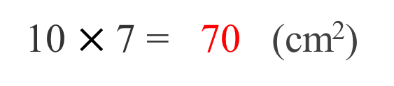
2
Bài giải :
6 cm
A
B
a) Diện tích hình chữ nhật ABCD là:
8 $×$ 6 = 48 (cm²)
8 cm
Diện tích hình chữ nhật DMNP là:
D
C
M
10 $×$ 7 = 70 (cm²)
7 cm
b) Diện tích hình H là:
48 + 70 = 118 (cm²)
P
N
Đáp số:
a) Hình vuông: 48 cm²
10 cm
Hình chữ nhật: 70 cm²
Hình H
b) Hình H: 118 cm²

Slide 7
3
Mai, Nam và Việt cắt được ba tờ giấy màu có kích thước như hình vẽ dưới đây. Biết tờ giấy màu của Nam có chu vi bằng tờ giấy màu của Việt nhưng có diện tích bé hơn. Em hãy xác định tờ giấy màu mà mỗi bạn đã cắt được.
4 cm
4 cm
6 cm
7 cm
5 cm
5 cm

Slide 8
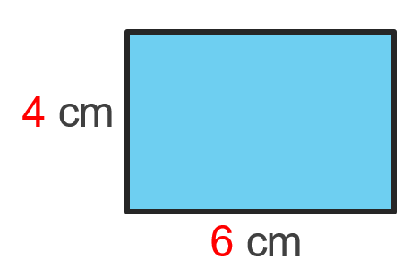
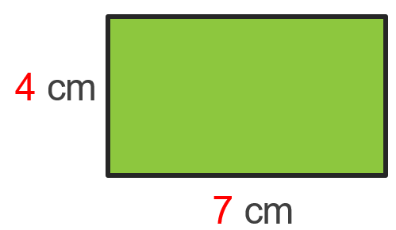
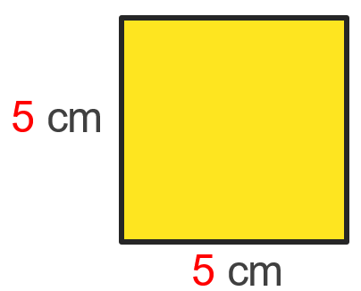
Mai, Nam và Việt cắt được ba tờ giấy màu có kích thước như hình vẽ dưới đây. Biết tờ giấy màu của Nam có chu vi bằng tờ giấy màu của Việt nhưng có diện tích bé hơn. Em hãy xác định tờ giấy màu mà mỗi bạn đã cắt được.
3
Tờ giấy màu
Chu vi
Diện tích
Nam
(6 + 4) x 2 = 20 (cm)
6 x 4 = 24 (cm²)
Mai
(7 + 4) x 2 = 22 (cm)
7 x 4 = 28 (cm²)
Việt
5 x 4 = 20 (cm)
5 x 5 = 25 (cm²)

Slide 9
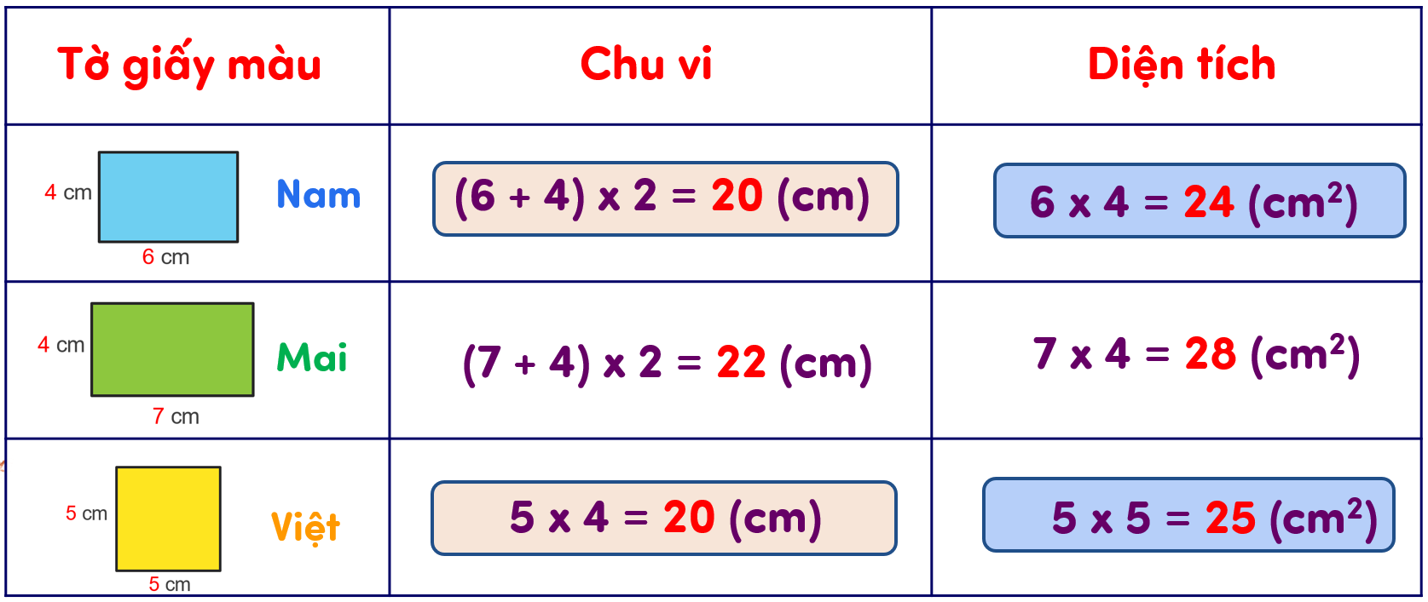
Mai, Nam và Việt cắt được ba tờ giấy màu có kích thước như hình vẽ dưới đây. Biết tờ giấy màu của Nam có chu vi bằng tờ giấy màu của Việt nhưng có diện tích bé hơn. Em hãy xác định tờ giấy màu mà mỗi bạn đã cắt được.
3
Kết quả:
+ Tờ giấy màu xanh dương là của Nam.
+ Tờ giấy màu xanh lá là của Mai.
+ Tờ giấy màu vàng là của Việt.

Slide 10



Thực hành để học sinh đo và tính diện tích.
Vật liệu: quyển vở, hộp bút, quyển truyện
1 số thước kẻ có vạch cm
Các tổ để thực hành đo, tính diện tích của quyển vở, hộp bút, quyển truyện.

